Slide 1
História školy ZŠ s MŠ HLADOVKA
Autori: Alexandra Betušťáková 5.B
Mária Kovaliková 5.B
Táto prezentácia bola vytvorená na predmet REGIONÁLNA VÝCHOVA
Školský rok: 2012/2013

Slide 2
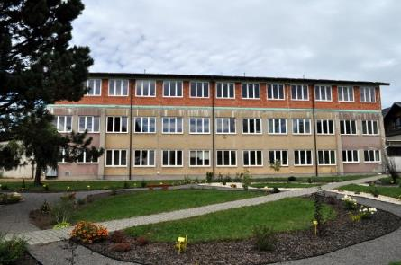
Vznik Školy
Rímsko-katolícka ľudová škola v Hladovke bola založená v roku 1817. Záznam o jej vzniku sa nachádza vo fonde Školského inšpektorátu v Trstenej, v spisoch o škole v Hladovke. Viaceré archívne materiály uvádzajú vybudovanie školskej budovy v roku 1820, ale jeden záznam o prehliadke školy datuje rok výstavby školskej budovy už do roku 1813.
Toto je však nová budova školy, postavená v r 1963

Slide 3
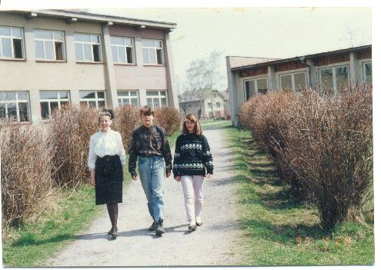
Stará budova Školy
Stará budova školy. Rok 1993.

Slide 4
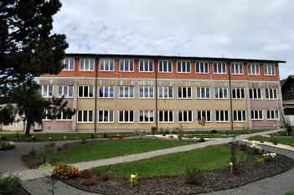
Areál školy v roku:2012-13
Počas prázdnin v škole vystriedali žiakov robotníci. Súčasne s rekonštrukciou III poschodia sa vykonala aj kompletná rekonštrukcia elektrických rozvodov a vymaľovanie tried.

Slide 5
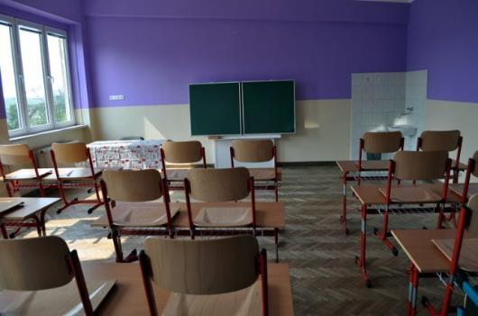
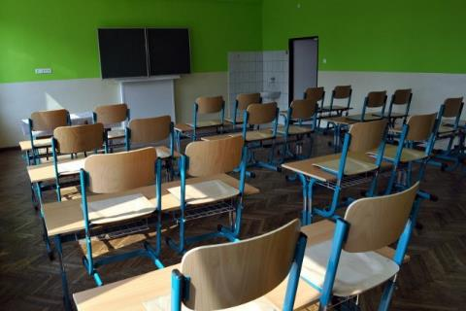
Škola po zrekonštruovaní

Slide 6
UČITELIA 1820-1930
Meno prvého učiteľa na tejto škole nie je známe ale vyučoval tu od roku=1820-1833
2.Jozef Starek= 1833-1851
3.Ignác Želeňák=1851-1874
3.Július Árway=1851-1874
4.Vendelín Ráčkay=1874-1909
5.Ján Joniak=1909-1921
6.Augustín Šprlák=192-1924
7.Jozef Čerňanský=1924-1928
8.Šimon Záhora=1928-1928
9.Mária Hrančíková=1928-1929
10.Mária Smatanová=1929-1930

Slide 7
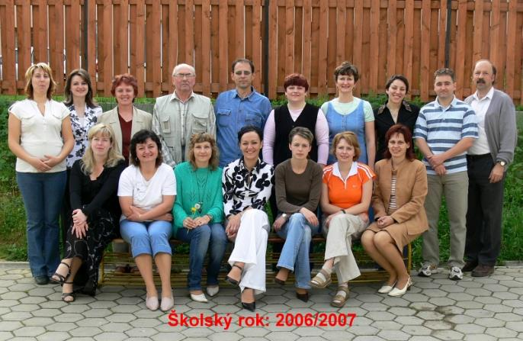
Učiteľský zbor 2006/2007

Slide 8
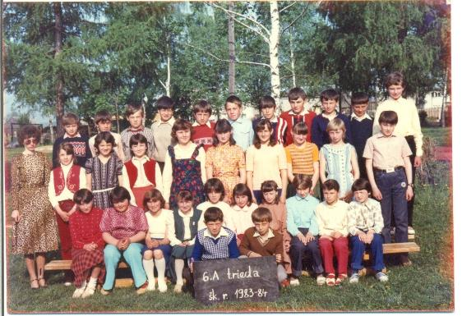
6.A trieda v šk. r. 1983/84 triednA učiteľka : parDuPová

Slide 9
Rozhovor ¼ s p. Chovančákovou
1.Môžeme Vás požiadať o krátky rozhovor prosím?
1. Áno, samozrejme.
2.Chodili ste do školy v Hladovke?
2.Áno.
3.V ktorých rokoch ste chodili do tejto školy?
3.Keď som mala 11 rokov.
4.Kde bola postavená škola?
4.Tam kde je teraz škôlka.
5.Kde ste sa učili? mali ste nejaké triedy?
5.Áno, v starej škole bolo 6 tried.
6.Koľký ste sa v tej triede učili?
6.Možno 20 aj viac.

Slide 10
Rozhovor 2/4 s p. Chovančákovou
7.Mali ste triednych učiteľov?
7.Áno.
8.Pamätáte si na ich mená?
8.Áno, trocha si pamätám. V 6.B sme mali Máriu Guttovú a v 9.B Máriu Florekovú.
9.Aké ste mali predmety?
9.slovenčina, matematika, výtvarná výchova, hudobná výchova, telesná výchova, dejepis, zemepis, ruský jazyk, český jazyk.

Slide 11
Rozhovor 3/4 s p. Chovančákovou
10.Mali ste aj nejaké krúžky?
10. Nie, nemali sme žiadne krúžky.
11.Deti s ktorých dedín chodili do tejto školy?
11.Chodili tam deti zo Suchej Hory, Hladovky a z Vitanovej.
12.Je pravda že ste väčšinou chodili len v zime?
12.Áno lebo cez leto bola gazdovka.
13.Chodili aj nejaké autobusy, alebo ako ste chodili do školy?
13. Do školy sme chodili peši.
14.A dostávali ste aj fyzické tresty napr. ak ste niečo zlé urobili, alebo že ste sa nenaučili tak ste dostali bitku?
14.Áno, palicou nás bili po prstoch.

Slide 12
Rozhovor 4/4 s p. Chovančákovou
15.A na záver ak si ešte na niečo spomeniete, na nejaké príbehy alebo zaujímavosti zo školy?
15. Keď sme museli zostať po vyučovaní tak sme sledovali kde je učiteľ a keď ho nebolo vidieť tak sme utekali oknom a na druhý deň nás vybili po prstoch. ☺
16.Ďakujeme za rozhovor.
16.Ďakujem aj ja, aspoň som si trošku pospomínala na staré dobré časy v škole.
Mária Chovančáková

Slide 13
Ďakujeme
za pozornosť
Mária Kovaliková
Alexandra Betušťáková

